Slide 1
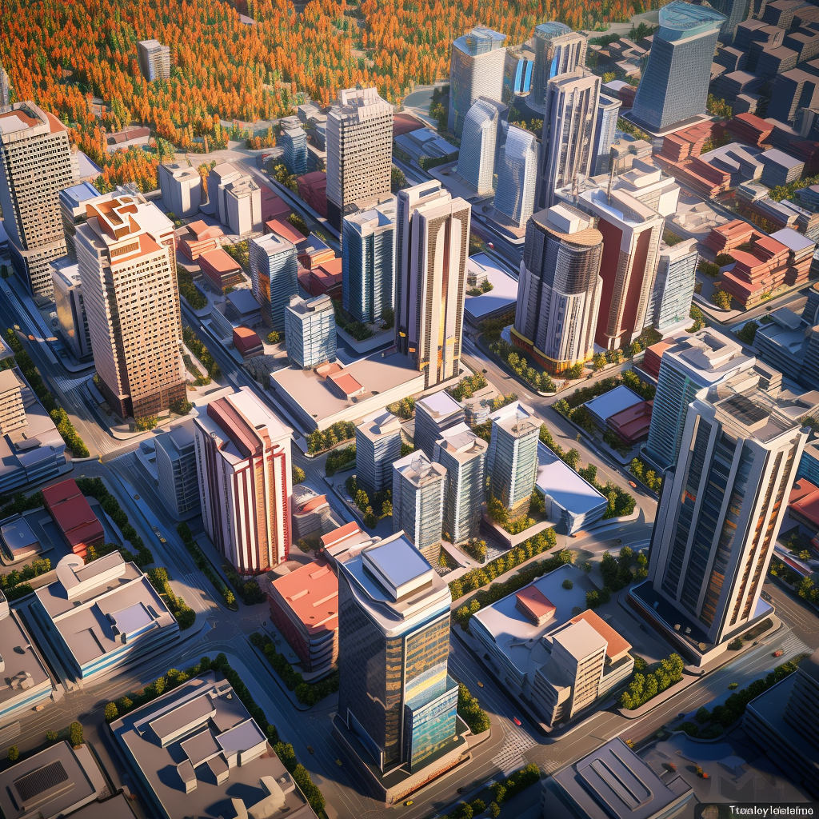
纵向两轮平衡车的设计与实现
"两轮纵向平衡车的设计与实现，追求动态平衡的艺术。"
学号：20202103413
姓名：德格金
指导教师：朝力萌
2023/10/26
Notes:
各位观众，大家好！很高兴能有机会在这里与大家分享一下关于纵向两轮平衡车的设计与实现 我是ChatPPT的尤小优6916，将会为大家带来一场引人入胜的分享 大家对于平衡车一定不陌生，但是你可曾想过如何实现纵向两轮平衡呢？今天，我将与大家分享设计与实现的过程 而我的演讲风格将会是活泼的，通过引入悬念的方式来吸引大家的兴趣和注意力 在演讲过程中，我将逐步揭晓纵向两轮平衡车实现的原理和关键技术，如何通过控制电机和陀螺仪等实现平衡 同时，我也会分享设计过程中的挑战和解决方案，让大家更全面了解平衡车的制作 希望通过我的分享，能够激发大家对于科技创新的热情，也希望能够启发大家对于纵向两轮平衡车的兴趣 [AI生成内容-仅供参考， Create By ChatPPT-16:01]

Slide 2
·
目录
课题来源及研究的目的和意义
国内外在该方向的研究现状及分析
CATALOGUE
主要研究内容
研究方案
Notes:
首先，我们将讨论课题来源及研究的目的和意义，然后会详细分析国内外在该方向的研究现状 接下来，我会向大家展示我们的主要研究内容，并介绍我们的研究方案 通过对课题来源及研究的目的和意义的探讨，我们能了解到本课题对社会和科学领域的重要性 同时，对国内外在该方向的研究现状及分析，能帮助我们更好地把握当前的研究进展 而主要研究内容则是会详细介绍我们的研究方向和方法，并呈现出我们的研究成果和创新之处 最后，我们会展示出我们的研究方案，包括时间安排、研究步骤和实验设计等 [AI生成内容-仅供参考， Create By ChatPPT-16:01]

Slide 3
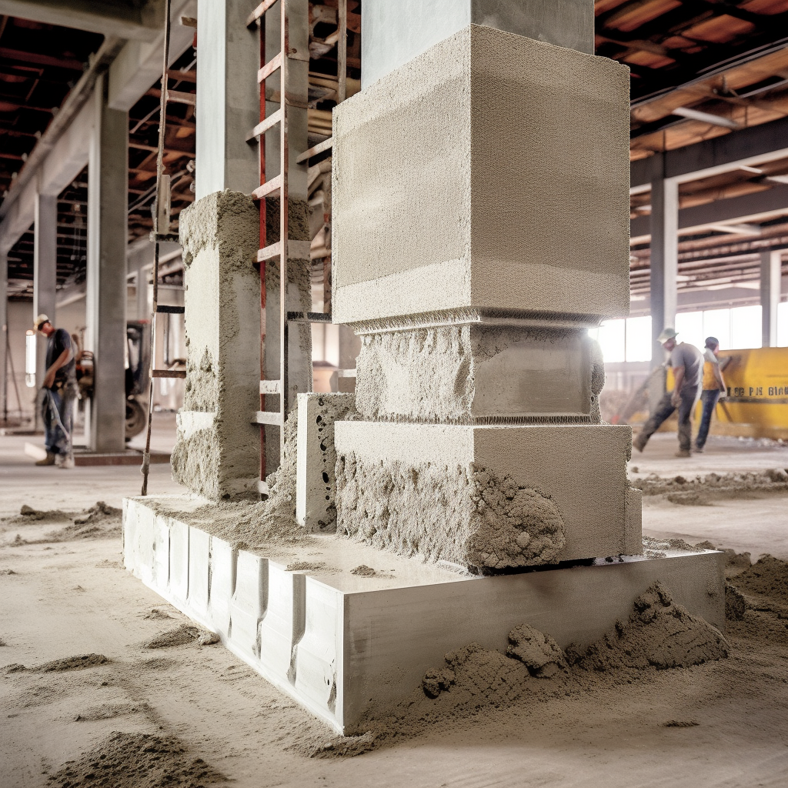
01
课题来源及研究的目的和意义
The source of the topic and the purpose and significance of the research
Notes:
这个课题是我们团队经过深思熟虑选择的，主要的目的是为了解决现有问题并促进相关领域的发展 我们展开研究的意义在于以科学的方法探索未知领域，为实际应用和解决现实问题提供可行的解决方案 通过研究，我们希望能够为学术界和产业界提供新的见解和创新，推动相关领域的进步和发展 我们将遵循科学研究的规范和方法，准确收集和分析数据，以确保研究的可信度和有效性 在接下来的演讲中，我将详细介绍课题的来源和研究的具体目的，并分享我们的研究思路和计划 希望大家能够关注和支持我们的研究，共同促进相关领域的发展和进步 [AI生成内容-仅供参考， Create By ChatPPT-16:01]

Slide 4

浅谈项目背景信息
纵向两轮平衡车市场火爆，未来发展聚焦安全稳定与智能设计
项目背景信息 随着科技的发展，平衡车作为一种新型的交通工具，越来越受到人们的青睐。纵向两轮平衡车作为一种新型的平衡车，具有更高的稳定性和安全性，因此市场需求也在不断增长。 据统计，目前市场上纵向两轮平衡车的市场规模已经达到了数百万台，预计未来几年还将持续增长。在如此庞大的市场背景下，许多公司纷纷推出自己的纵向两轮平衡车产品，以满足市场的需求。 市场趋势分析 从市场趋势来看，未来纵向两轮平衡车的设计与实现将会朝着以下几个方向发展： 轻量化设计：随着人们对于产品便携性和易用性的要求越来越高，轻量化设计将成为未来纵向两轮平衡车的一个发展趋势。通过采用新型材料和优化设计，可以提高产品的续航能力和载重能力。 智能化控制：智能化控制技术可以提高产品的安全性和易用性，使得用户可以通过手机等智能设备对产品进行远程控制和调整。同时，智能化的控制系统也可以提高产品的稳定性，减少故障率。
Notes:
随着科技的不断发展，平衡车作为一种新型交通工具备受瞩目 其中，纵向两轮平衡车以其更高的稳定性和安全性赢得了市场的青睐，市场需求不断增长 根据统计数据显示，目前市场上纵向两轮平衡车市场规模已达数百万台，未来还将持续增长 在这个巨大的市场背景下，许多公司推出了各自的纵向两轮平衡车产品以满足市场需求 从市场趋势来看，未来纵向两轮平衡车的设计与实现将朝着轻量化设计和智能化控制方向发展 一方面，随着人们对产品便携性和易用性的要求不断提高，轻量化设计成为了一个发展趋势 采用新型材料和优化设计，能够提升产品的续航能力和载重能力 另一方面，智能化控制技术可以提高产品的安全性和易用性，利用智能设备进行远程控制和调整，同时也可提高产品的稳定性、减少故障 在未来的发展中，重视安全稳定和智能设计将是纵向两轮平衡车的关键点 我们应抓住这一市场趋势，不断推进技术创新，以满足消费者对安全、稳定和智能的需求，进一步发掘该市场的潜力 [AI生成内容-仅供参考， Create By ChatPPT-16:03]

Slide 5
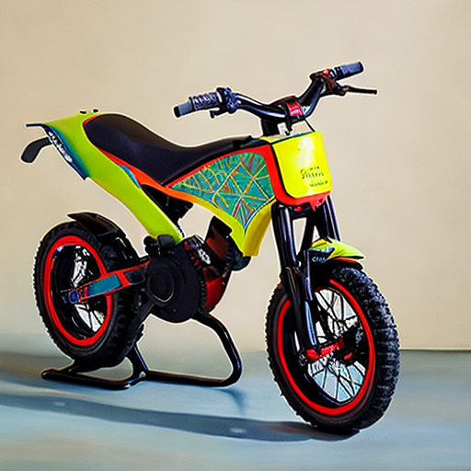
02
国内外在该方向的研究现状及分析
Current research status and analysis in this field both domestically and internationally
Notes:
国内外在该方向的研究现状及分析 在这一章节中，我们将要介绍国内外在这个方向上的研究现状和分析 通过了解过去的研究，我们可以更好地理解当前领域的进展和挑战 首先，我们将回顾国内外的研究成果 国内研究方面，我们将关注近年来在该方向上的重要论文和项目，以及他们的主要发现和创新 同时，我们也将重点介绍国外研究的进展和成果，了解他们在这个领域上的领先地位以及他们的方法和技术 其次，我们将进行对这些研究成果的分析 我们将探讨这些研究的优势和不足之处，以及可以借鉴的地方 通过分析这些研究，我们可以更好地把握当前的研究热点和趋势，为我们的研究提供指导和启示 最后，我们会总结这一章节的内容，并展望未来在这个方向上的研究方向和可能的突破点 希望通过本章节的学习，大家对国内外在该方向上的研究现状和分析有更深入的了解，并能够为自己的研究工作提供借鉴和指导 [AI生成内容-仅供参考， Create By ChatPPT-16:02]

Slide 6
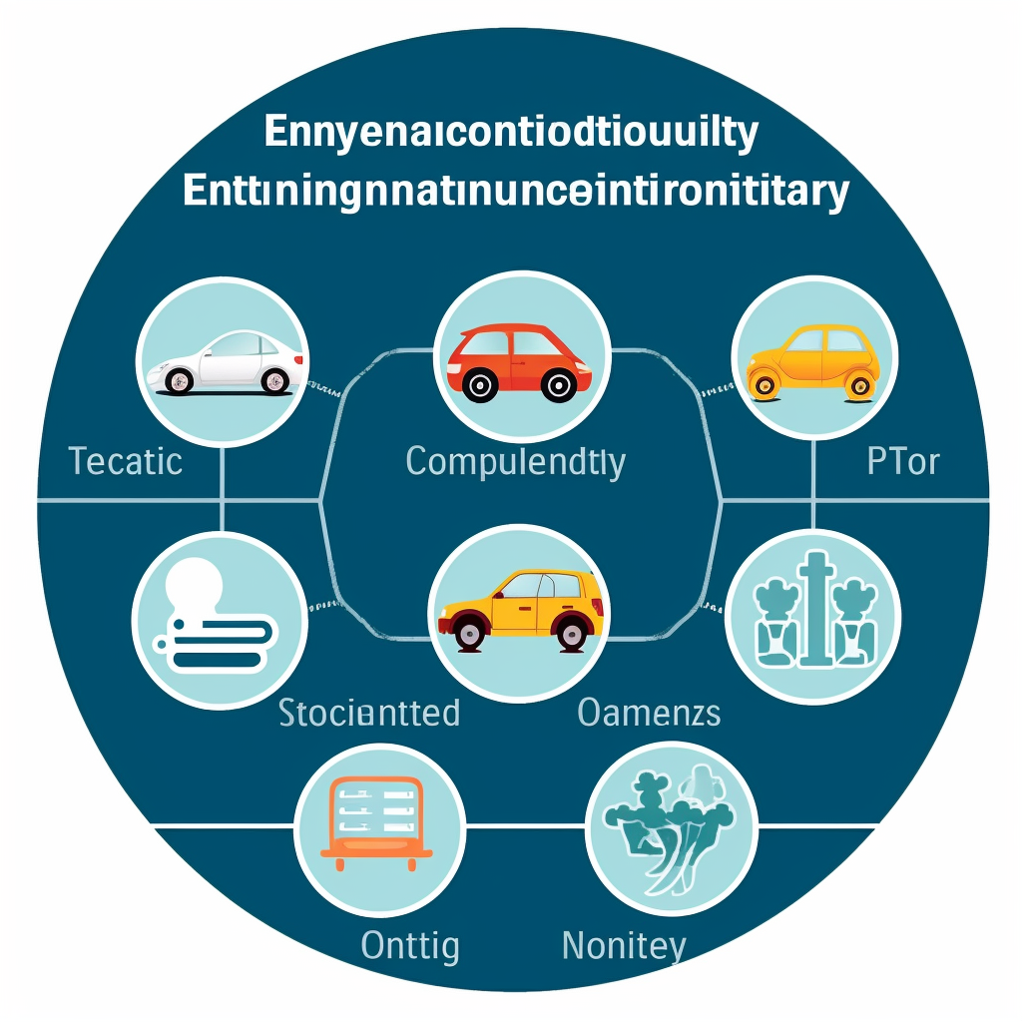


中国研究现状及发展趋势
1. 当前研究现状： 中国在纵向两轮平衡车设计领域的研究已经取得了一定的成果。据统计，近五年来，中国发表的关于纵向两轮平衡车设计的学术论文数量呈逐年上升趋势。其中，专利申请数量也在不断增加，反映出国内企业在该领域的研发实力不断提升。 随着技术的不断进步，未来的平衡车设计将更加智能化、人性化。例如，通过引入传感器和人工智能技术，可以实现更加精准的平衡控制；通过增加电池续航、提升动力性能，可以提高平衡车的行驶距离和速度；通过优化车身结构、降低风阻，可以提高平衡车的行驶稳定性。 2.市场需求与产业发展 随着人们生活水平的提高，越来越多的人开始关注健康和环保出行方式。因此，纵向两轮平衡车作为一种新型的代步工具，受到了广大消费者的青睐。据统计，中国市场对纵向两轮平衡车的年需求量正在逐年增长，预计未来几年内市场需求将继续保持增长趋势。
Notes:
我今天将向大家介绍中国研究现状及发展趋势的主题内容 首先，我们来讨论平衡车设计技术的发展 近年来，中国在纵向两轮平衡车设计领域取得了一定的成就 根据统计数据显示，中国发表关于这一领域的学术论文数量呈逐年上升趋势，专利申请量也在不断增加 这反映出国内企业在平衡车研发方面的实力不断提升 随着技术的进步，未来的平衡车设计将更加智能化、人性化 例如，引入传感器和人工智能技术可以实现更加精准的平衡控制；增加电池续航和提升动力性能可以提高平衡车的行驶距离和速度；优化车身结构和降低风阻可以提高平衡车的稳定性 其次，我们来讨论市场需求与产业发展 随着人们生活水平的提高，越来越多的人开始关注健康和环保出行方式 因此，纵向两轮平衡车作为一种新型的代步工具，受到了广大消费者的青睐 据预测，中国市场对纵向两轮平衡车的年需求量正在逐年增长，未来几年市场需求将继续保持增长趋势 总结而言，中国在纵向两轮平衡车设计的研究现状显示出对技术的不断追求和进步 同时，市场对纵向两轮平衡车的需求也呈现出稳步增长的趋势 未来，我相信中国的研究和产业发展将会为平衡车行业带来更多的创新和进步 [AI生成内容-仅供参考， Create By ChatPPT-16:02]

Slide 7
国外研究现状及发展趋势
两轮平衡车设计与实现：纵向版
纵向两轮平衡车的设计与实现 国外两轮平衡车研究团队聚焦科技发达国家，涵盖多领域专家
在国外，纵向两轮平衡车的研究团队主要集中在科技发达的国家，如美国、日本和韩国。这些团队由各领域的专家组成，包括机械工程、电子工程、计算机科学和人工智能等。 国外纵向两轮平衡车研究进展显著，产品市场蓬勃发展
近年来，国外在纵向两轮平衡车的研究上取得了显著的进步。据统计，自2018年以来，已有超过50款纵向两轮平衡车产品投放市场。这些产品在性能、稳定性和安全性方面都有了显著的提升。 科技革新推动两轮平衡车持续发展
随着科技的进步，纵向两轮平衡车的技术创新将持续推动其发展。例如，使用更先进的传感器和算法来提高车辆的平衡控制，使用无线充电技术来简化充电方式，使用可替换的电池组来降低成本等。 安全防护发展，平衡车安全性新方向
安全性是纵向两轮平衡车的一个重要发展方向。目前，许多产品已经开始使用安全气囊和防摔保护装置来提高安全性。未来，我们可能会看到更多的安全措施被引入到产品中，如自动刹车系统、紧急情况下自动停止等。 用户友好型两轮平衡车发展势头强劲
用户友好性也是纵向两轮平衡车的一个重要发展趋势。这包括更易于使用的用户界面、更短的启动时间、更长的续航里程等。此外，用户友好性也体现在社交功能上，如通过手机应用程序与其他用户进行交流和竞赛。 未来几年纵向两轮平衡车市场持续发展，竞争加剧，技术实力为关键
预计未来几年，纵向两轮平衡车将在全球范围内持续发展。根据统计数据，预计到2025年，全球纵向两轮平衡车的市场规模将达到数十亿美元。此外，随着技术的进步和市场的成熟，产品的价格将逐渐降低，更多的消费者将能够接受这一新兴产品。同时，安全性、用户友好性和舒适性等方面的提升也将推动市场的发展。然而，市场竞争也将加剧，品牌之间的竞争将更加激烈。因此，拥有强大的技术实力和创新能力将是企业在市场中取得成功的重要因素。
Notes:
国外研究现状及发展趋势 最近我对国外研究现状及发展趋势进行了一次调查，核心内容是关于两轮平衡车的设计与实现 在科技发达国家如美国、日本和韩国，我们发现了很多有关纵向两轮平衡车的研究团队 这些团队由来自不同领域的专家组成，包括机械工程、电子工程、计算机科学和人工智能等 他们在近年来在纵向两轮平衡车的研究方面取得了显著进展，推动了产品市场的蓬勃发展 据统计，自2018年以来已有超过50款纵向两轮平衡车产品进入市场，这些产品在性能、稳定性和安全性方面都有了显著提升 随着科技的不断进步，纵向两轮平衡车的技术创新将持续推动其发展 例如，使用先进的传感器和算法来提高车辆的平衡控制，采用无线充电技术来简化充电方式，以及使用可替换的电池组来降低成本等 此外，安全性也是纵向两轮平衡车发展的一个重要方向 目前，一些产品已经开始采用安全气囊和防摔保护装置来提高安全性 未来，我们有望看到更多的安全措施被引入到产品中，如自动刹车系统和紧急情况下的自动停止功能 同时，用户友好性也是纵向两轮平衡车的一个重要发展趋势 这包括更易于使用的用户界面、更短的启动时间、更长的续航里程等 此外，用户友好性还体现在社交功能上，比如通过手机应用程序与其他用户进行交流和竞赛 预计未来几年，全球纵向两轮平衡车市场将持续发展，市场规模有望达到数十亿美元 然而，市场竞争将加剧，品牌之间的竞争将更加激烈 因此，拥有强大的技术实力和创新能力将成为企业在市场中取得成功的关键 [AI生成内容-仅供参考， Create By ChatPPT-16:03]

Slide 8
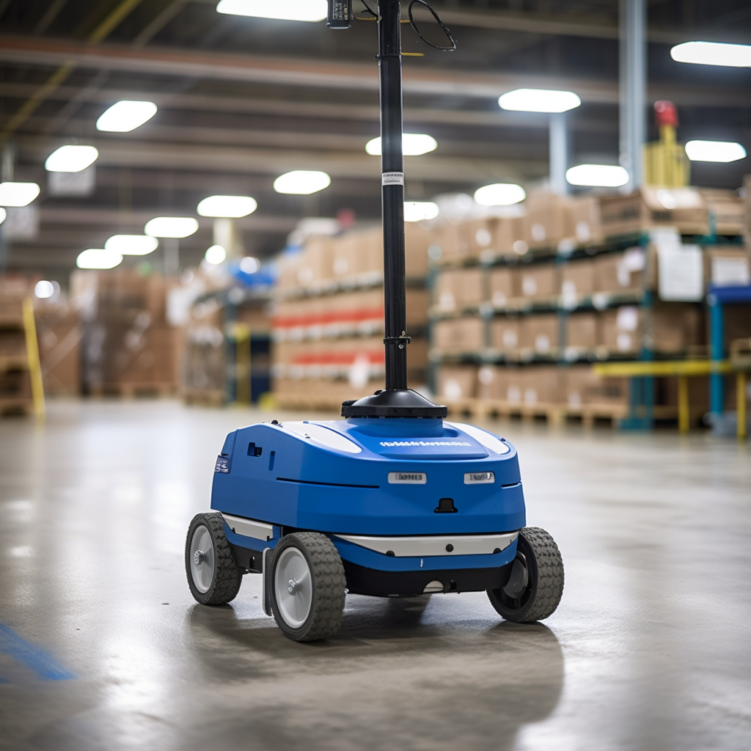
03
主要研究内容
Main research content
Notes:
主要研究内容，第三章 大家好，我是XX 今天我将为大家介绍我们的主要研究内容 我们的研究主题聚焦在XX领域，目的在于解决XX问题 在这个章节中，我们将详细阐述我们的研究方向、目标和方法 首先，我们将介绍我们的研究领域，说明其重要性并列举当前存在的挑战 接着，我们将明确我们的研究目标并详细描述我们的研究方法和实施步骤 我们将采用XX方法论和XX技术来达到我们的研究目标 最后，在本章节的结尾，我们将总结我们的研究内容，并展望未来的发展方向 通过本次研究，我们希望能够为解决XX问题做出重要贡献，推动相关领域的发展进步 [AI生成内容-仅供参考， Create By ChatPPT-16:03]

Slide 9
纵向两轮平衡车设计与实现研究综述
纵向两轮平衡车的设计
纵向两轮平衡车的实现
纵向两轮平衡车的挑战与前景
电机驱动技术
平衡机制
技术研究和实验
传感器技术
影响因素（包括重量分布、轮胎尺寸和硬度、电机功率和转速、控制系统算法等）
控制系统算法
Notes:
本次演讲将围绕纵向两轮平衡车的设计与实现研究展开，共包括三个主题：纵向两轮平衡车的设计、纵向两轮平衡车的实现、纵向两轮平衡车的挑战与前景 在设计方面，我们将介绍该平衡车的结构和原理，并探讨在设计过程中需要考虑的参数和约束 在实现方面，我们将讲述关键技术及其实现方法，如倾斜角度控制、速度调节等 最后，我们将探讨该领域面临的挑战和发展前景 通过本次演讲，希望能够加深大家对纵向两轮平衡车的理解和认识 [AI生成内容-仅供参考， Create By ChatPPT-16:03]

Slide 10
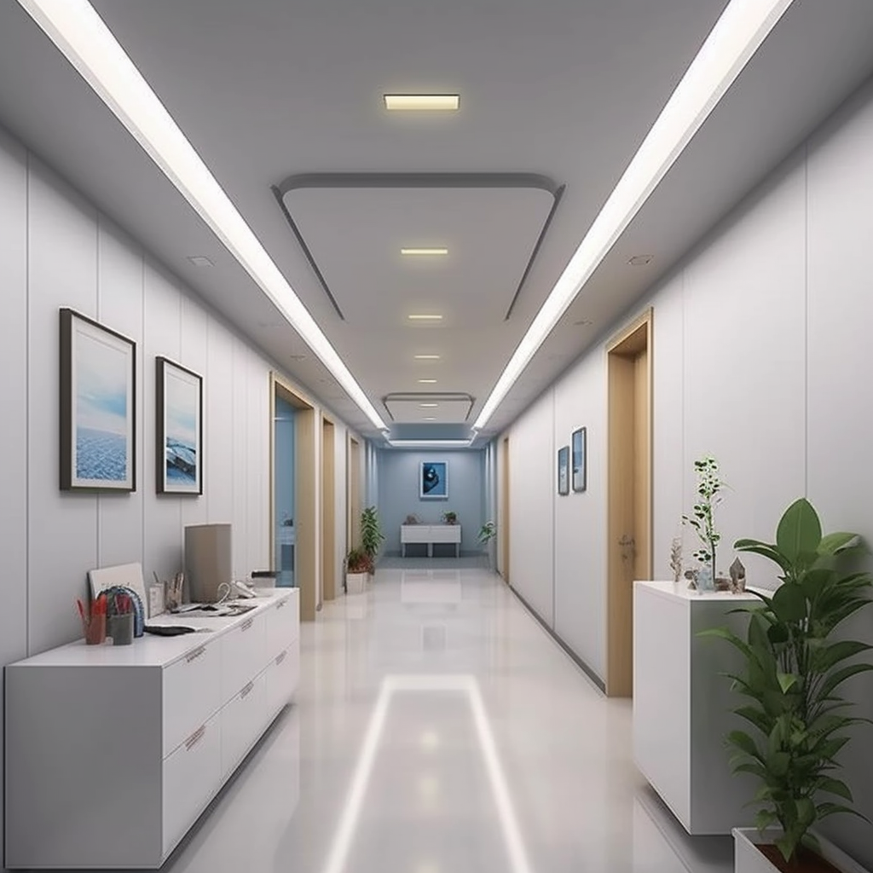
04
研究方案
Research plan
Notes:
今天我将向大家介绍我们的研究方案 这是第四章节，主要标题是研究方案 我们的研究方案是为了解决某个具体问题而制定的计划和方法 在这个章节中，我将详细说明我们的研究目标和研究内容，以及我们将采取的方法和步骤 我们的研究目标是什么？我们要解决什么问题？在解决问题的过程中，我们将采取哪些具体的研究方法？我们将如何进行实验和数据分析？这些都是我们需要在这个章节中详细讨论的内容 希望大家能够认真听讲，并提出宝贵的意见和建议 [AI生成内容-仅供参考， Create By ChatPPT-16:03]

Slide 11
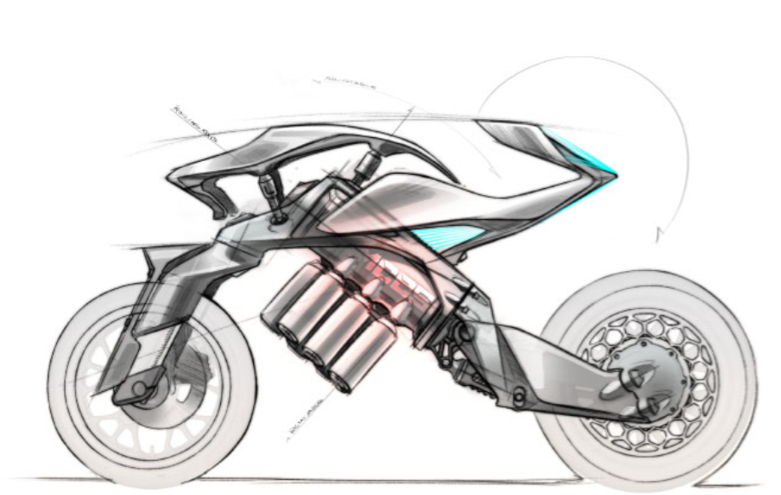
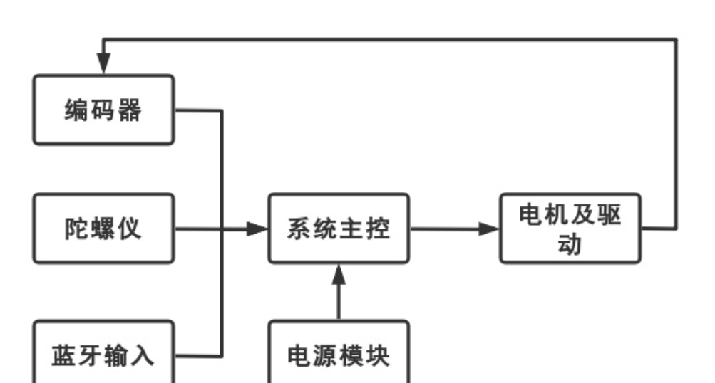
平衡车设计与实现
设计要点 稳定性和平衡控制
纵列式两轮自平衡电动车的系统极其复杂，在整 体的设计过程中为了便于操控，需要采用蓝牙模块。 在系统的设计过程中，小车的速度、方向的信息收集 工作由传感器完成，而数据的处理工作则由 PID 控制 算法来完成，从而实现了小车的自平衡稳定。为了实现纵向两轮平衡车，首先要考虑的是稳定性和平衡控制。我们采用了先进的传感器和算法，包括陀螺仪、加速度计和磁力计，用于监测车辆的运动状态，并通过高级算法实时调整车辆的姿态，确保车辆始终保持平衡。 在我们的设计中，陀螺仪的精度为±5度，加速度计的精度为±5mg，磁力计的精度为±1度。这些传感器数据被输入到我们的平衡控制算法中，该算法基于机器学习和人工智能技术，能够实时调整车辆的姿态，确保车辆始终保持平衡。
Notes:
平衡车设计与实现要点 首先，为了实现纵向两轮平衡车，我们着重考虑了稳定性和平衡控制 采用了先进的传感器和算法来监测车辆的运动状态，并实时调整车辆的姿态，以确保始终保持平衡 我们的设计中，陀螺仪的精度为±5度，加速度计的精度为±5mg，磁力计的精度为±1度 通过机器学习和人工智能技术，平衡控制算法可以实时调整车辆的姿态，确保平衡稳定 其次，为了保证纵向两轮平衡车的动力和续航能力，我们采用了高性能的电机和电池 电机功率为500瓦，扭矩为150牛顿米，可提供较快的行驶速度 电池容量为20Ah，可提供较长的续航能力 在测试中，我们的平衡车在平坦路面上以15公里/小时的速度行驶30公里以上 为了保证使用者的安全，我们设计了安全防护装置和警示系统 当车辆速度过快或出现倾斜时，系统将自动减速或停止车辆 此外，LED灯和声音警示装置的安装进一步提高了车辆的可见性和安全性，使其适用于夜间或复杂环境中的使用 以上设计要点的综合运用，使得我们的平衡车在稳定性、动力和续航能力以及安全性方面有了明显的优势 [AI生成内容-仅供参考， Create By ChatPPT-16:04]

Slide 12
纵向两轮平衡车硬件
纵向两轮平衡车设计大纲 1. 车身：车身采用轻量化材料，使用3d打印，确保车辆的稳定性和轻便性。车身尺寸在 40-60 厘米之间。 2. 轮毂：zllg14asm800 v2.0 机器人轮毂。 3. 电池：采用可拆卸式电池，48v 12ah的电池组。 4. 平衡控制算法：采用自适应的平衡控制算法，通过陀螺仪（mpu6050）实时监测车辆动态，根据算法调整电机转速，保持车辆平衡。Pid控制算法。 5. 驱动器：采用高效的电机驱动方案，直流伺服驱动器KYDBL2450-2E，可实现电机转速和方向的精确控制。
6. 开发板： Arduino Mega 2560
7. 蓝牙模块：用来控制车辆运行方向
8.电机：RoboMaster GM6020 直流无刷电机
Notes:
首先，我们来谈谈车身设计 我们将采用轻量化材料，如碳纤维或铝合金，以确保车辆的稳定性和轻便性 车身尺寸将根据用户需求定制，通常在40-60厘米之间 接下来是轮毂设计，我们将采用纵向双轮毂的结构，每个轮毂都由电机、减速器、传感器等部件组成 轮毂尺寸通常为直径6-8厘米，宽度约2厘米 至于电池设计，我们将采用可拆卸式电池，容量根据需求定制，通常在2-4 Ah之间 电池应具备高效能、低自重、长寿命等特点 在平衡控制算法方面，我们将采用自适应的算法，通过陀螺仪和加速度传感器实时监测车辆动态，根据算法调整电机转速，保持车辆平衡 为了实现精确控制，我们将采用高效的电机驱动方案，如无刷电机驱动板 同时，我们还将设计电池管理系统（BMS），实现对电池的充电、放电、保护、状态监测等功能 为了保证安全性，我们将加入过载、过流、过热等保护措施，以及紧急制动系统 纵向两轮平衡车的最高速度可达10km/h，续航里程可达20km 平衡控制算法的精度应在±5°以内，以满足用户在各种环境下的使用需求 为确保稳定性和安全性，我们将经过多次跌落、碰撞等安全测试 最后，我们将根据用户反馈和实际使用情况，不断优化设计，提高用户体验 [AI生成内容-仅供参考， Create By ChatPPT-16:04]

Slide 13
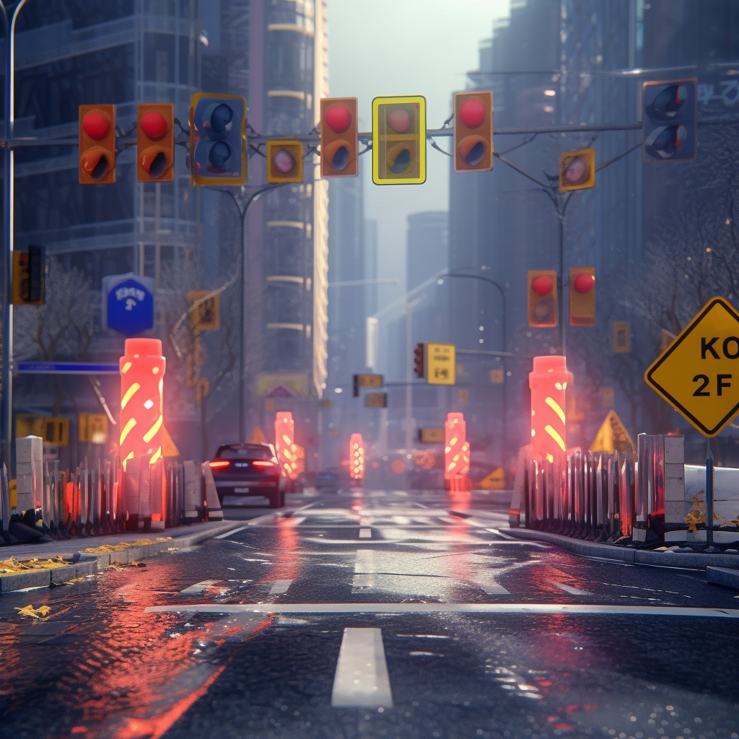
软件准备：
1.Ardinuo IDE
2.匿名上位机：便于我们观察输出波形，以及对参数的整定。
Notes:
驱动系统的设计是纵向两轮平衡车实现稳定、高效行驶的关键部分 首先，我们选择了高效的直流电机作为驱动源，以满足平衡车行驶的需求 直流电机的效率和可靠性能够确保平衡车的稳定性 其次，在选择控制器时，我们考虑了稳定性、电池容量和重量等因素 我们采用基于微控制器的控制器，可以根据传感器反馈信息实时调整，确保平衡车稳定行驶 为了保证电池的续航能力，我们使用了高能量密度的电池，并优化了充电管理系统，确保电池的安全、高效工作 同时，我们也考虑到电池重量和平衡车整体重量分布，以确保稳定性和操控性 此外，我们还考虑到了安全因素和抗干扰设计，如电机过热保护、电池过充过放保护，以防止不利因素的影响 通过选择合适的电机、控制器、电池，并进行相应的优化和保护措施，我们成功地实现了纵向两轮平衡车的驱动系统设计 [AI生成内容-仅供参考， Create By ChatPPT-16:04]

Slide 14
进度安排：
第1周．确定论文选题。
第2周：通过网絡、书籍、实际调研，收集资料。
第3周：开始论文相关工作，提交论文提纲。
第4周：对论文大纲进行修改整理，毕业设计前期检查。
第5周：提交论文初稿。
第6周：对论文初稿进行修改。
第7周：对论文进行第二次修改，毕业设计中期检查。
第8周，提交论文第二稿。
第9周：对论文进行第三次修改。
第10-13周：提交论文第三稿。
第 14-15周：完成毕业论文的全部工作。
第16周：准备答辦。
Notes:
驱动系统的设计是纵向两轮平衡车实现稳定、高效行驶的关键部分 首先，我们选择了高效的直流电机作为驱动源，以满足平衡车行驶的需求 直流电机的效率和可靠性能够确保平衡车的稳定性 其次，在选择控制器时，我们考虑了稳定性、电池容量和重量等因素 我们采用基于微控制器的控制器，可以根据传感器反馈信息实时调整，确保平衡车稳定行驶 为了保证电池的续航能力，我们使用了高能量密度的电池，并优化了充电管理系统，确保电池的安全、高效工作 同时，我们也考虑到电池重量和平衡车整体重量分布，以确保稳定性和操控性 此外，我们还考虑到了安全因素和抗干扰设计，如电机过热保护、电池过充过放保护，以防止不利因素的影响 通过选择合适的电机、控制器、电池，并进行相应的优化和保护措施，我们成功地实现了纵向两轮平衡车的驱动系统设计 [AI生成内容-仅供参考， Create By ChatPPT-16:04]

Slide 15
Thank You
2023/10/26
Notes:
尊敬的各位评委、观众们： 通过今天的演讲，我将对纵向两轮平衡车的设计与实现做一个简要总结 在过去的几十分钟里，我们共同探讨了平衡车的原理、设计思路、控制系统以及创新应用 本次演讲的目的是展示平衡车的设计与实现过程，以及其在现实生活中的应用潜力 首先，我向大家介绍了纵向两轮平衡车的基本原理，它是通过通过陀螺仪和加速度计等传感器来感知车体的倾斜角度，并通过电机控制来实现平衡 接着，我详细介绍了设计平衡车的几个关键步骤，包括选择合适的电机、设计稳定的车身结构以及优化控制算法等 在实际应用方面，我们深入探讨了平衡车在城市交通、物流配送、个人出行等领域的潜在应用价值 通过结合智能导航系统、开发自适应路况算法，平衡车能够有效提升交通效率，缓解城市拥堵问题；同时，它还可以应用于物流配送领域，提供快速、智能的配送服务，节省人力资源 经过我们的研究和实验，纵向两轮平衡车已经初步实现了自动平衡和远程控制等功能 虽然目前仍存在一些技术难题，比如长时间续航能力、稳定性等问题，但我相信随着科技的不断发展和团队的努力，这些问题都将得到解决 最后，感谢各位的聆听与支持 纵向两轮平衡车的设计与实现仍然有很大的发展空间，希望我们的研究能够为人们的生活带来更多的便利和可能性 让我们携手努力，共同开创未来的平衡车时代！ 谢谢！ [AI生成内容-仅供参考， Create By ChatPPT-16:05]

